Slide 1

Aliens en la Tierra
Business Case - Gentera
Joshua Ruiz Castañeda | Febrero-2025

Slide 2
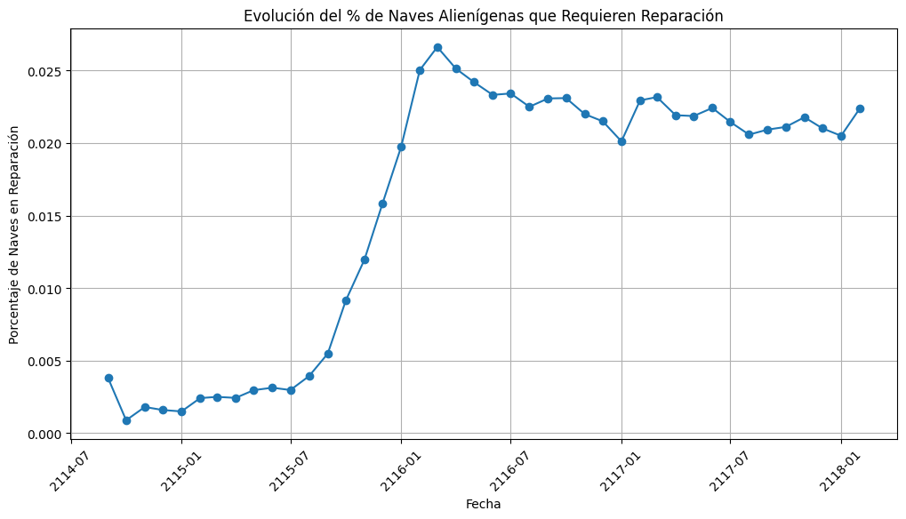
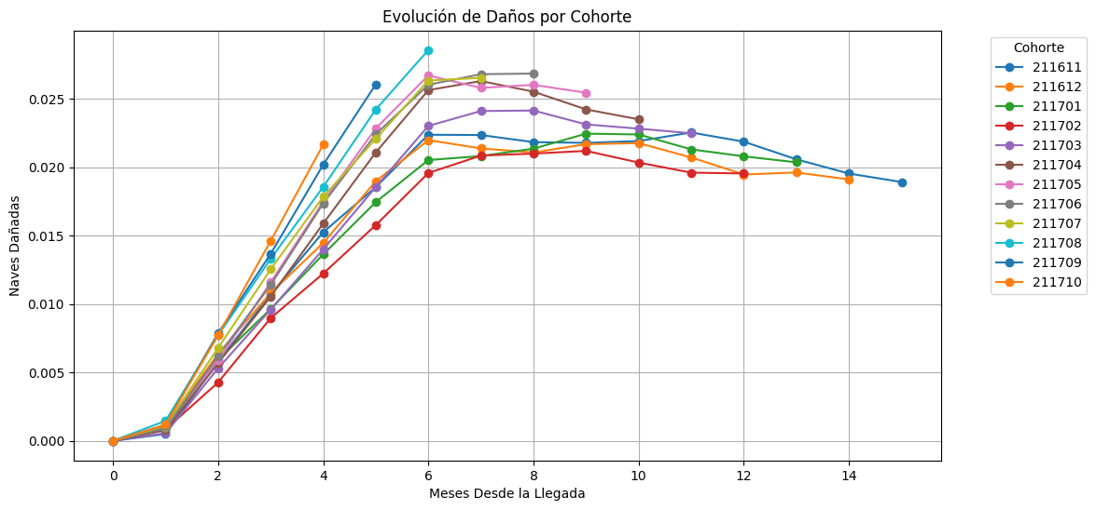
Evolución de Naves Dañadas
El porcentaje promedio de naves dañadas incrementó 5 veces en los últimos 2 años
Evolución de Proporción de Daños por Cohorte
La velocidad de crecimiento en el número de naves dañadas incrementó considerablemente desde el 2117-04

Slide 3
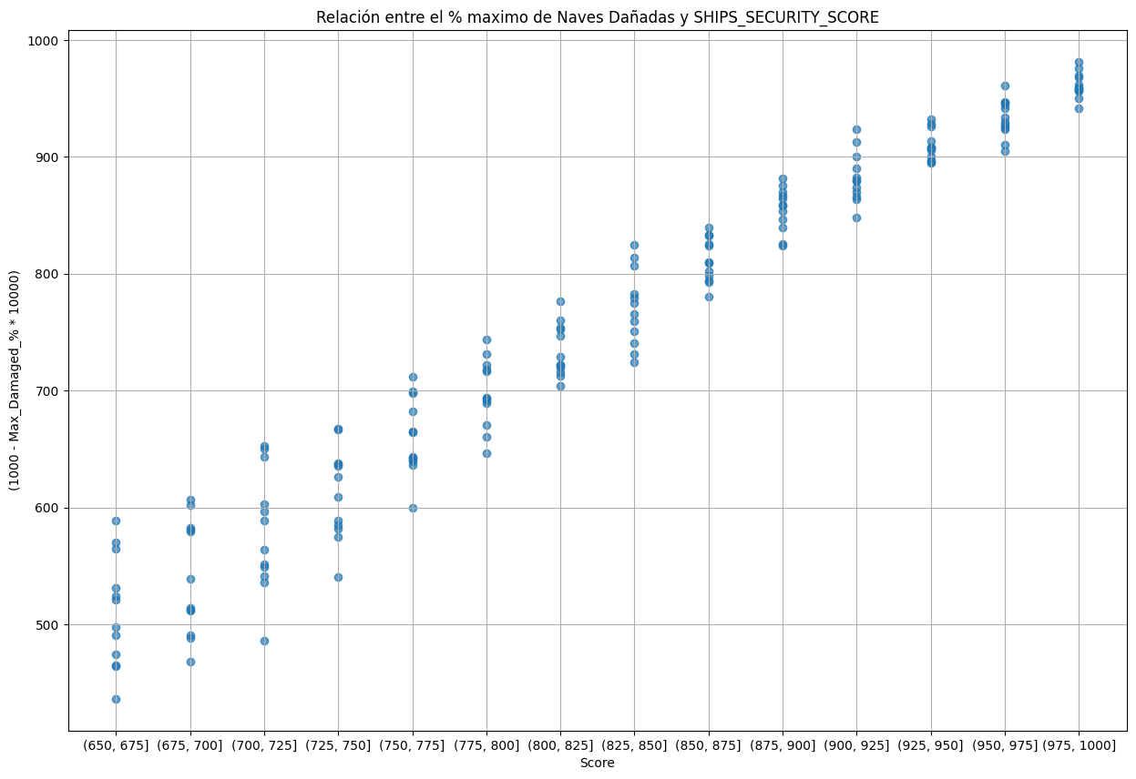

SHIPS_SECURITY_SCORE
Se encuentra una relación inversa estrecha entre el Porcentaje Máximo
de naves dañadas y el SHIPS_SECURITY_SCORE
Calibración pobre del Score en los intervalos menos seguros
Esto cobra sentido si entendemos el porcentaje máximo como la probabilidad de que las naves se dañen, ya que el porcentaje máximo nos dice cuántas naves se van a dañar como máximo en su estancia en la Tierra

Slide 4
¿Cómo podemos conocer el comportamiento de los cohortes que no han concluido su estancia en la Tierra?
LET’S FORCAST IT!

Slide 5
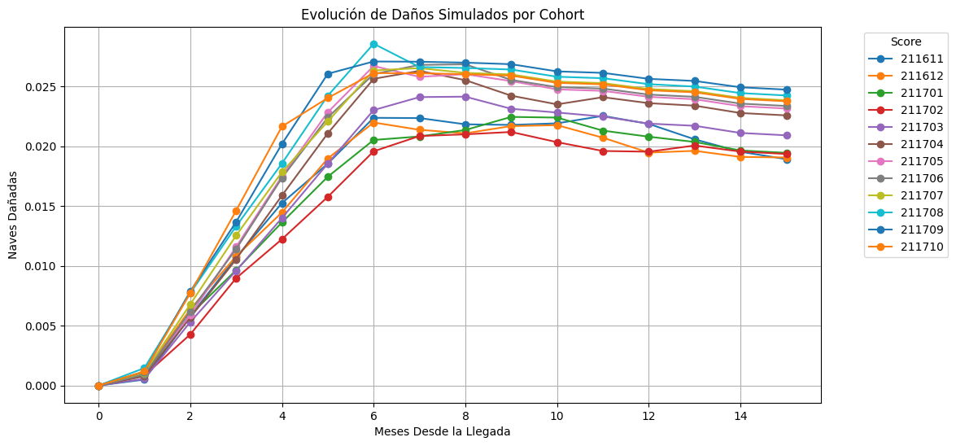
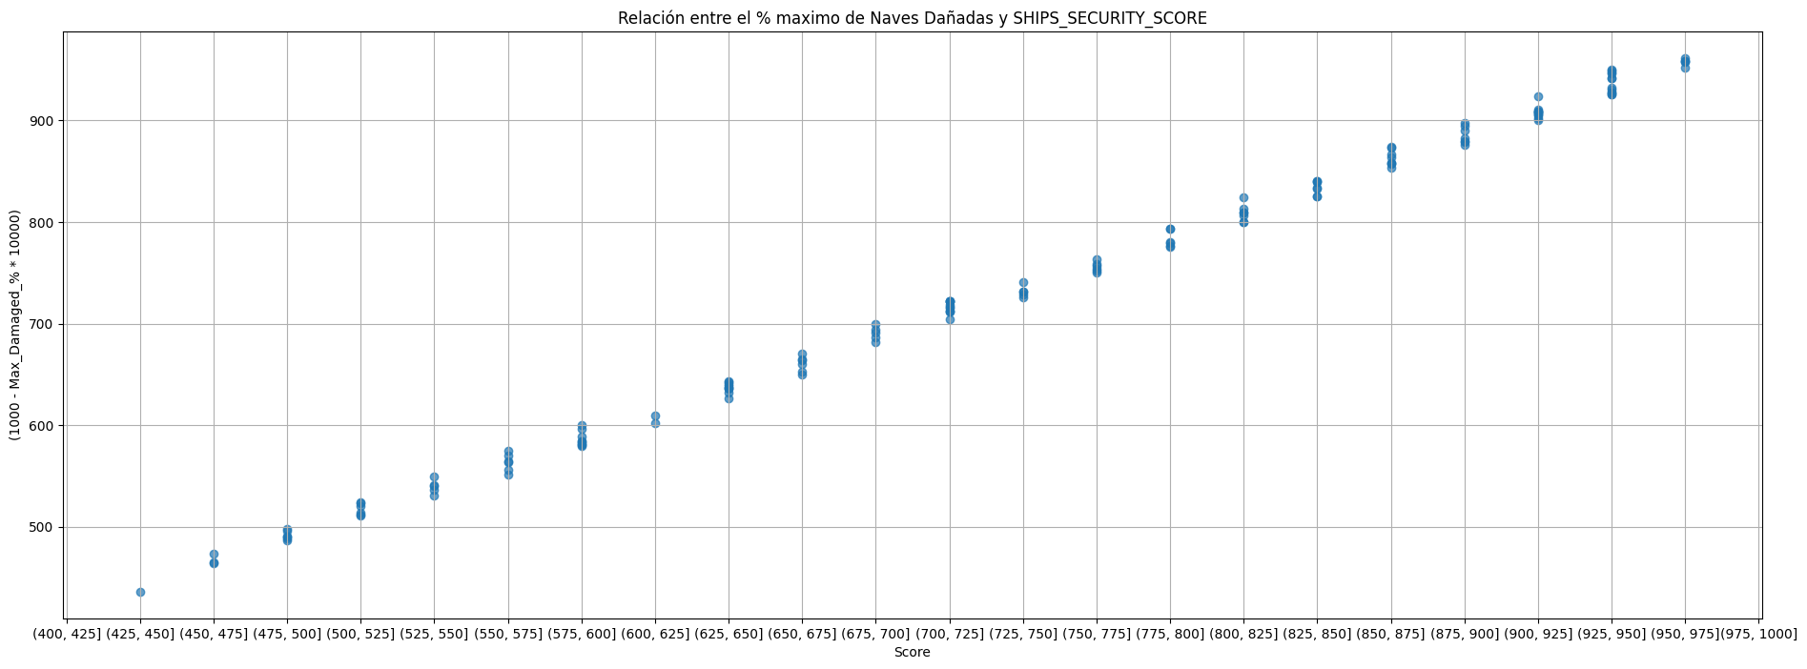
Forecast de Daños
Con los máximos simulados, podremos generar una aproximación del SHIPS_SECURITY_SCORE más cercano a la realidad.
Aproximación de SHIPS_SECURITY_SCORE
% Máximo de Naves Dañadas nos entregan SHIPS_SECURITY_SCOREs muy por debajo del umbral de >650

Slide 6
Recomendaciones Finales
Recalibración del modelo que genera el SHIPS_SECURITY_SCORE
Si se recalibra el modelo, no será necesario redefinir el umbral de >650
En caso contrario, un umbral sano a este punto, sería >800
Auditar las naves recibidas a partir del cohorte 211704

Slide 7

¡Hasta pronto!

